Slide 1



CLASSROOM PRESENTATION
任务管理系统演示汇报
汇报人：徐一凯
小组成员：张欣蕊，徐一凯，李金润，刘馥毓，彭麟博，赵燊凯

Slide 2
目录
CONTENTS
01
项目介绍
02
功能需求
04
03
04
应用建模分析
应用架构设计
05
06
应用设计
应用测试
07
08
应用运维
应用性能与可用性分析
09
应用安全性分析

Slide 3
项目介绍
project introduction

Slide 4
项目介绍
针对此次web工程课题，我们决定设计开发一款任务管理系统。
任务管理系统是一款基于web和移动端的智能化协作工具，旨在帮助个人、团队及企业高效规划、分配、跟踪和完成各类任务与项目。
它的核心功能包括任务创建与分配、进度追踪、优先级管理、实时协作等，适用于日常事务管理等多种场景。

Slide 5
功能需求
Functional requirements

Slide 6

功能分析-用户类型
本系统的主要使用用户分为3类
01
03
主管
系统管理员
02
员工
根据需求不同，每类用户的访问权限不同。可以依据实际情况，不同用户访问不同的系统功能、系统数据，系统严格设定权限划分，确保数据安全。

Slide 7
功能需求-主要功能
主管：
a.登录
b.员工管理
c.任务管理（包括任务的增删改查，查看任务进度，分配任务给员工，任务的详情，任务评论）
d.任务归档（算是任务审批）（可以审批该主管创建的状态为已完成的任务，将其归档）
e.归档任务展示（完成全部流程的任务不再在任务管理界面展示，都在这里展示）
员工：
a.登录（系统管理员可以增删用户，这里未实现注册）
b.任务查看（仅作为展示，可以评论，和系统管理员一样）
c.任务进度更新（在进度更新界面，只可以查看分配给
该员工的任务，更新进度）
系统管理员：
a.登录
b.主管管理（对主管进行增删改查）
c.员工管理（对员工进行增删改查）
d.任务查看（仅作为展示，可以评论，不能编辑其他内容）

Slide 8
应用建模分析
Apply modeling analysis

Slide 9



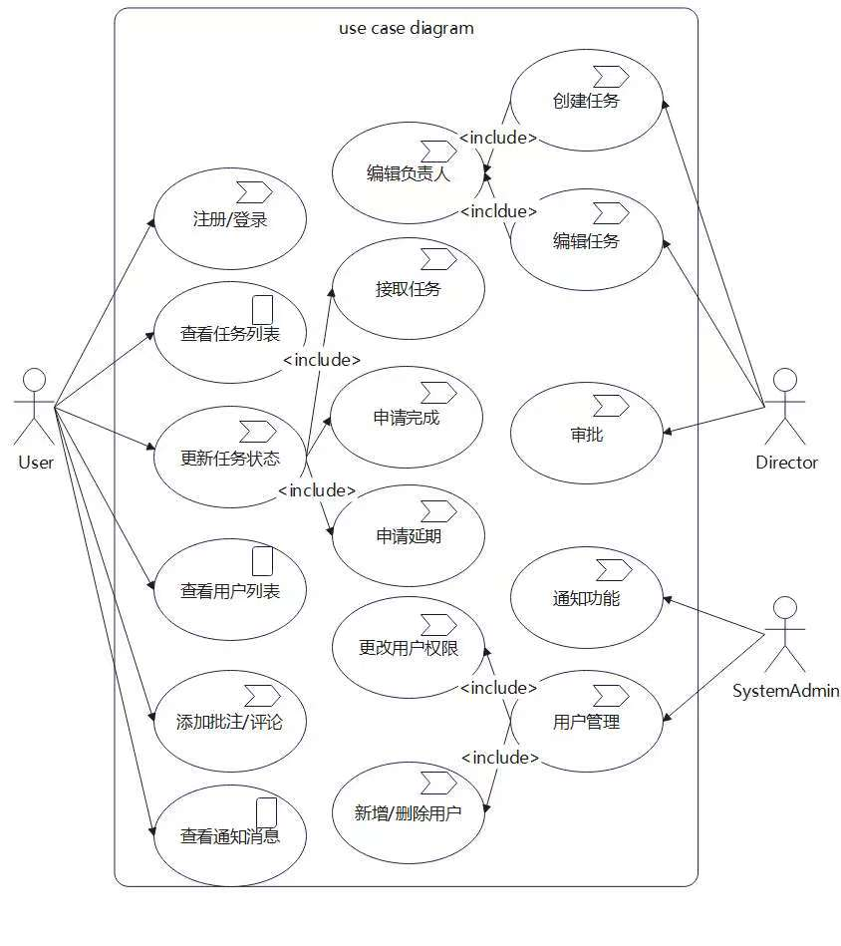
需求建模-用例图

Slide 10



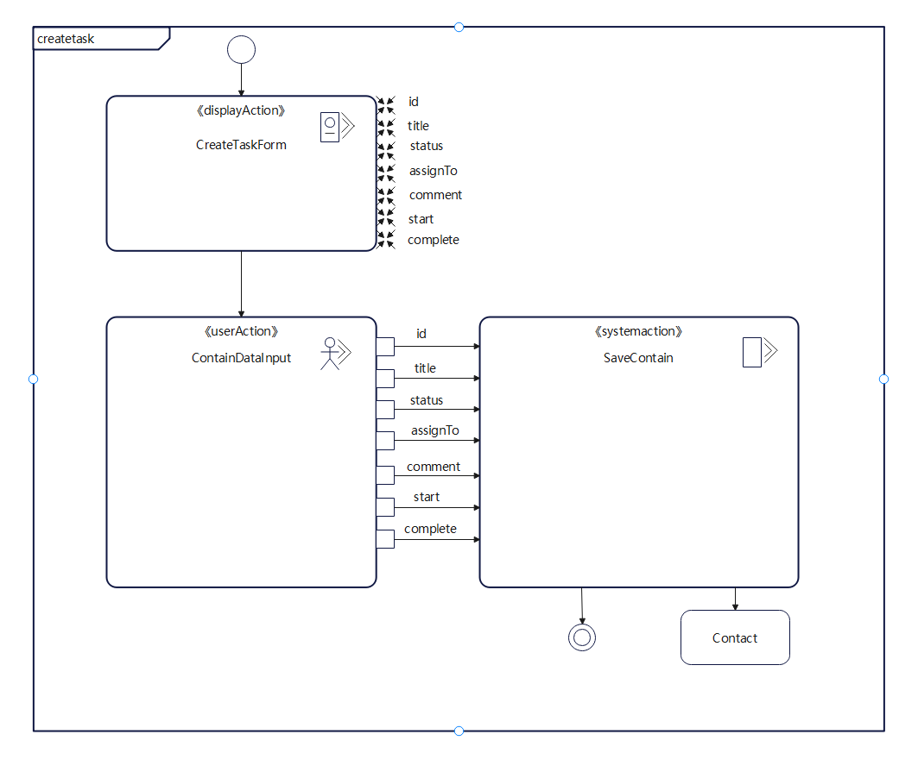
需求建模-活动图
显示任务表单（CreateTaskForm）：系统显示一个表单，主管可以输入任务信息（如标题、状态、分配给谁、评论等）。
主管输入数据(containDatainput)：主管填写表单并提交。
系统保存数据(SaveContain)：系统将主管输入的数据保存到数据库中。
结束：任务创建完成。
图中展示了任务的属性（如 id、title、status 等）以及用户和系统之间的交互。

Slide 11
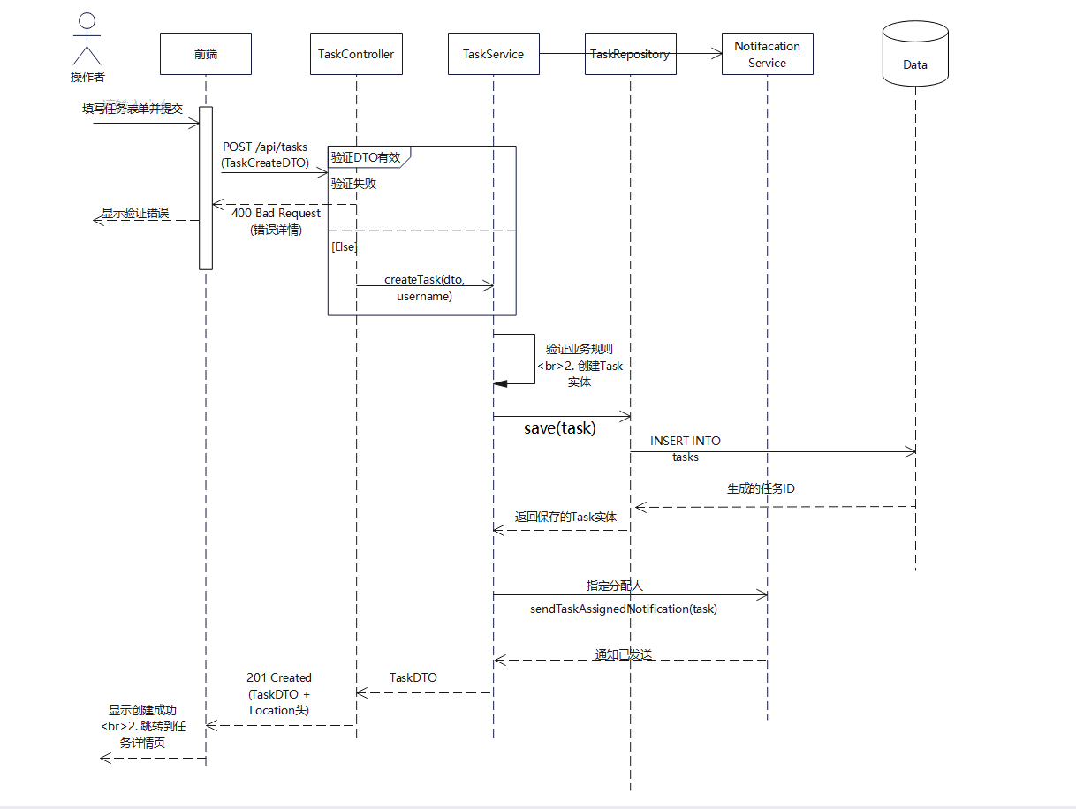
创建任务的时序图
时序图展示了创建任务时各个组件之间的交互：
1.用户操作：用户填写任务表单并提交。
2.前端：前端向后端发送一个 POST 请求（POST /api/tasks），传递任务数据。
3.TaskController：控制器验证请求数据的有效性。
如果验证失败，返回 400 Bad Request。
如果验证成功，调用 TaskService 的 createTask 方法。
4.TaskService：服务层创建任务实体，并调用 TaskRepository 的 save 方法将任务保存到数据库。
5.TaskRepository：执行数据库插入操作（INSERT INTO tasks），生成任务 ID。
6.Notification Service：发送任务分配通知。
返回结果：前端收到 201 Created 响应，并显示任务创建成功。

Slide 12
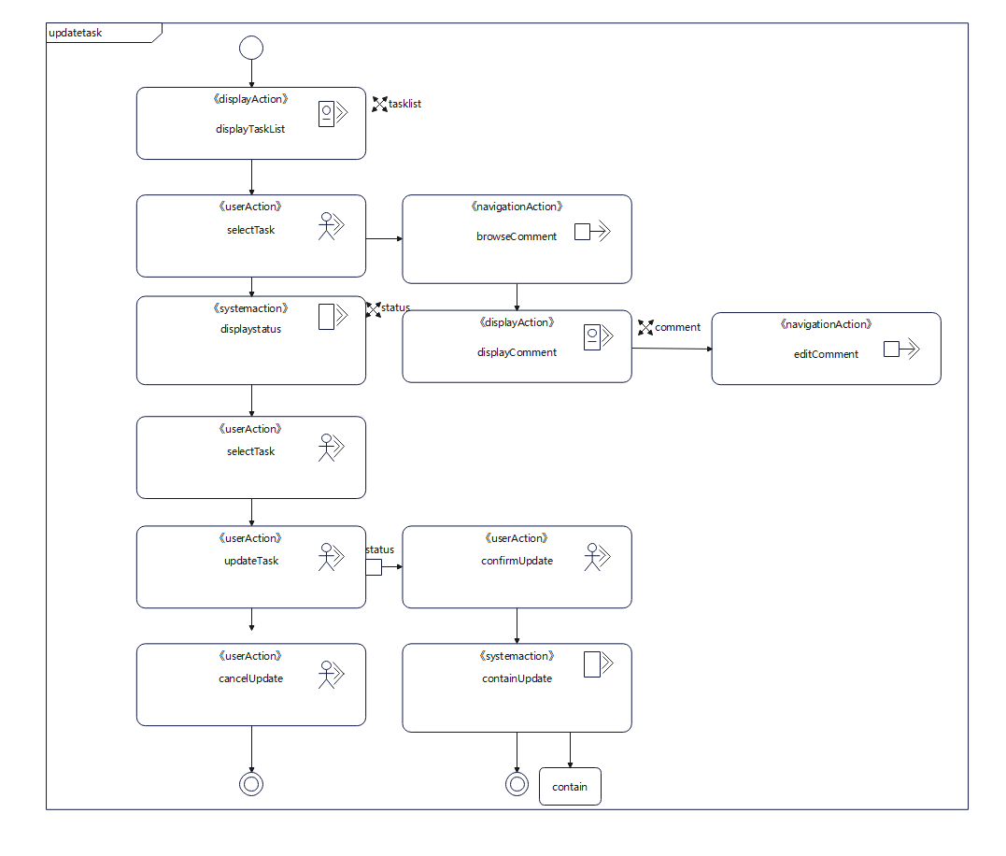
需求建模-更新任务的活动图

Slide 13
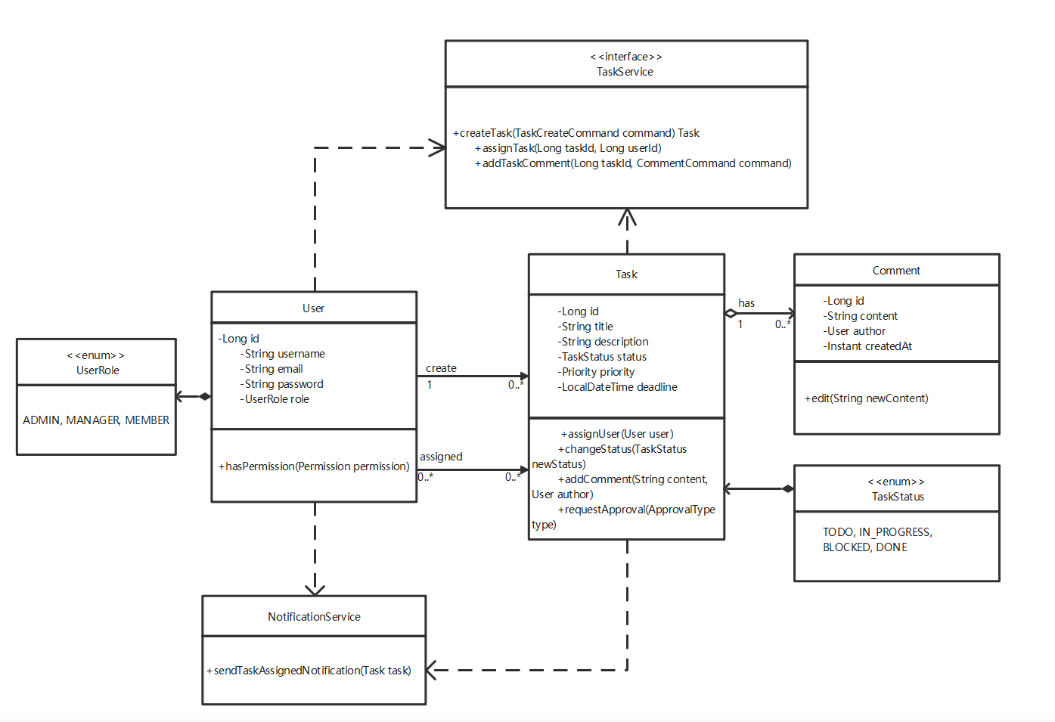
内容建模-任务管理类图

Slide 14
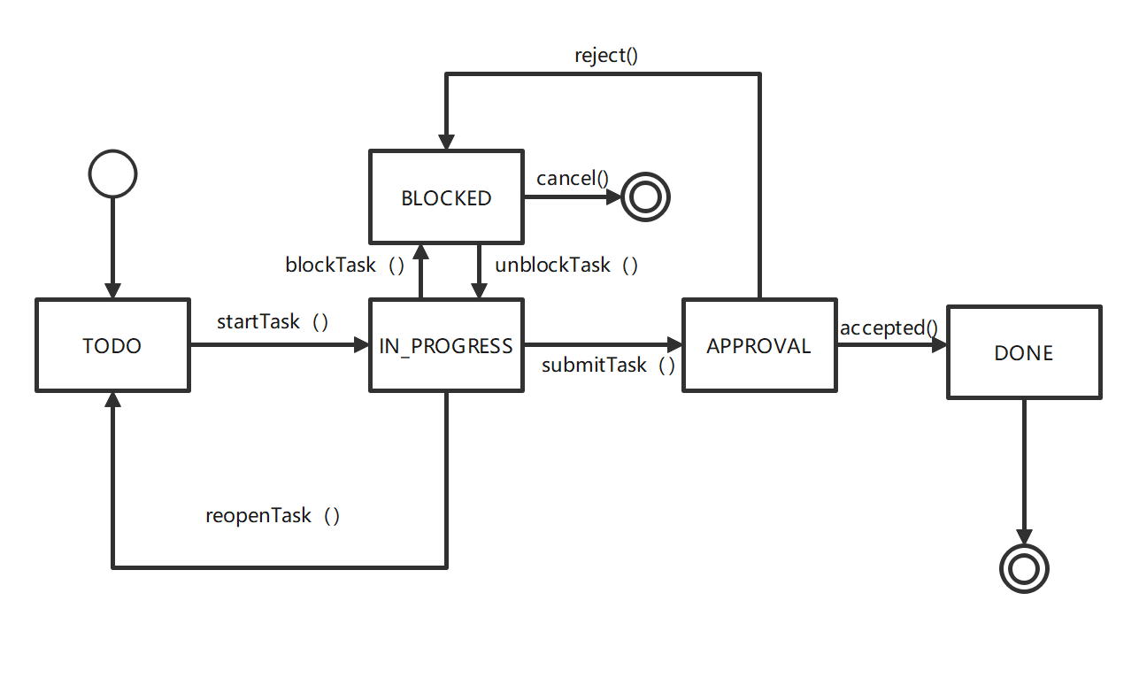
内容建模-状态图
左图展示了任务在不同状态之间的转换流程。以下是每个状态及其转换条件的简单说明：
1.待办 (TODO)：
任务开始时的状态。
可以通过“开始任务”操作转到“进行中”状态。
2.进行中 (IN_PROGRESS)：
任务正在处理中。
可以通过“阻塞任务”操作转到“阻塞”状态。
可以通过“提交任务”操作转到“审批”状态。
可以通过“重新打开任务”操作返回到“待办”状态。
3.阻塞 (BLOCKED)：
任务因某些原因被阻塞。
可以通过“取消”操作结束流程。
可以通过“解除阻塞”操作返回到“进行中”状态。
4.审批 (APPROVAL)：
任务等待审批。
可以通过“接受”操作转到“完成”状态。
可以通过“拒绝”操作返回到“阻塞”状态。
5.完成 (DONE)：
任务已完成，流程结束。

Slide 15
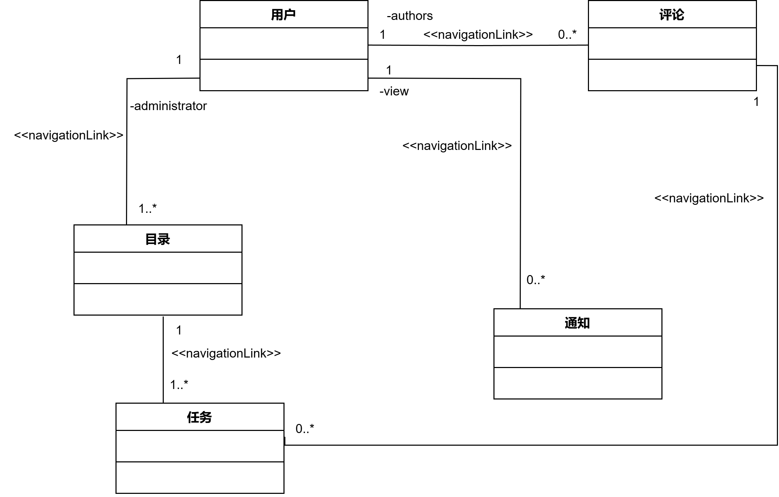
超文本建模-静态建模
经理视图的超文本结构模型

Slide 16
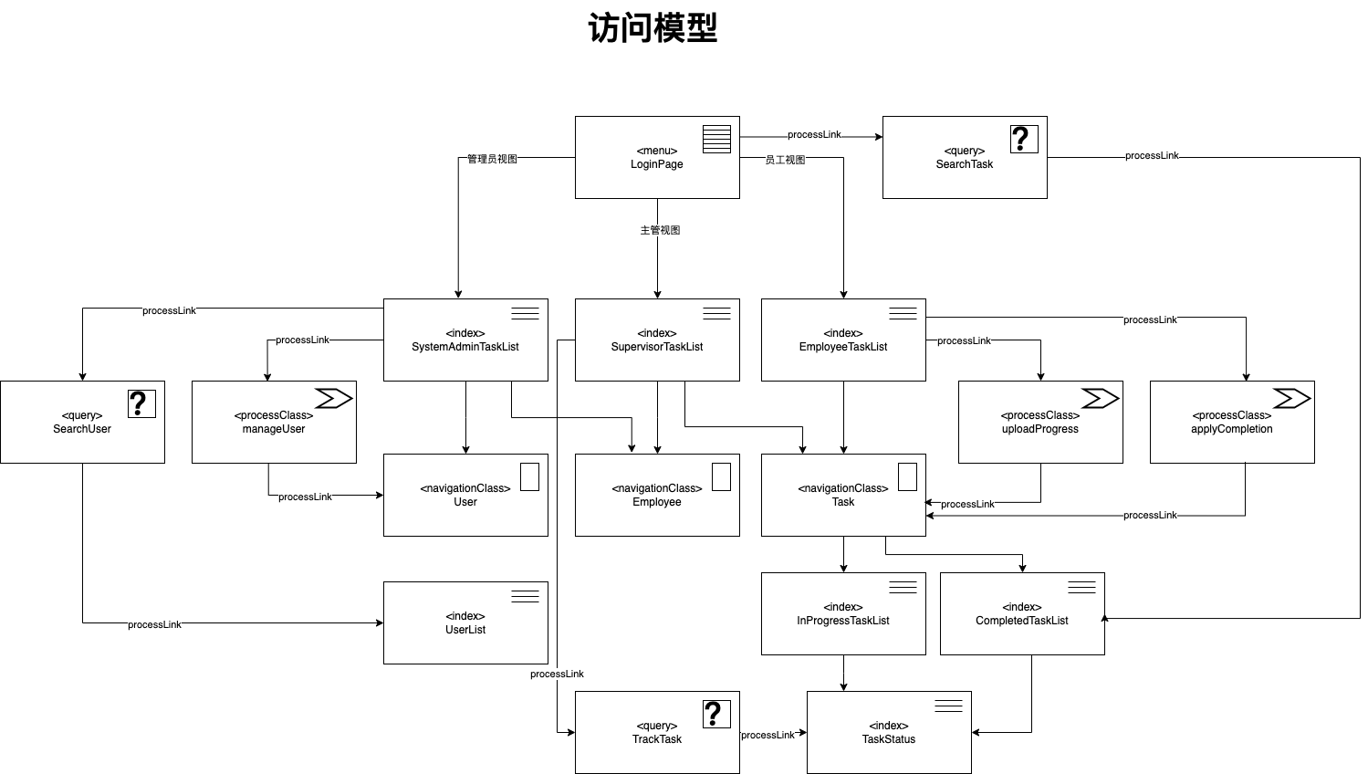
超文本建模-访问模型

Slide 17
适应性建模-静态模型
主管视图的超文本结构模型

Slide 18
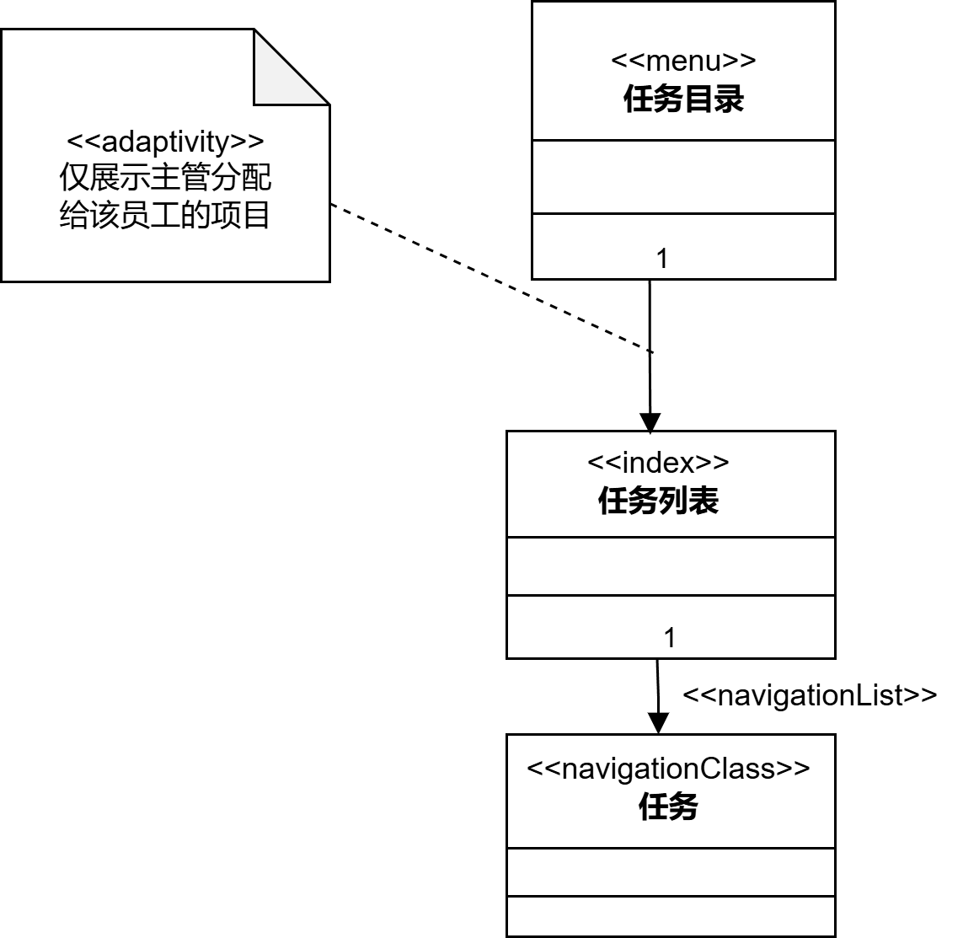
适应性模型-动态模型

Slide 19
应用架构设计
Application architecture design

Slide 20
web应用架构设计-五层架构详细
一、系统架构总览
本系统采用垂直分层+水平解耦的五层架构设计，各层职责明确，技术选型以Spring Boot生态为核心。
二、五层架构详解
1. ​展现层（Presentation Layer）​
•​作用：用户直接交互的界面，负责数据展示和操作接收。
•​技术实现：
o​前端框架：Vue
▪组件化开发（如任务卡片、进度条）
▪响应式布局（适配PC/移动端）
o​通信协议：RESTful API（通过HTTP与后端交互）
o​实时功能：WebSocket（任务状态实时更新）
2. ​应用层（Application Layer）​
•​作用：处理业务逻辑，协调各组件交互。
•​技术实现：
o​核心框架：Spring Boot
▪控制器（@RestController）：接收前端请求
▪服务层（@Service）：封装业务逻辑（如任务分配算法）
▪数据传输对象（DTO）：隔离前后端数据模型
o​关键功能：
▪用户认证（Spring Security）
▪文件上传（Spring Boot Actuator监控）
▪第三方集成（邮件通知通过JavaMailSender）
示例代码：
vue
复制
<!-- Vue组件示例：任务列表 -->
<template>
<div v-for="task in tasks" :key="task.id">
<h3>{{ task.title }}</h3>
<button @click="updateTask(task)">完成</button>
</div>
</template>
// Spring Boot Service层示例：创建任务
@Service
public class TaskService {
@Autowired
private TaskRepository taskRepository;
public Task createTask(TaskRequest request) {
Task task = new Task(request.getTitle(), request.getDueDate());
return taskRepository.save(task);
}
}

Slide 21
web应用架构设计-五层架构详细
3. ​业务逻辑层（Domain Layer）​
•​作用：定义核心业务规则和实体关系。
•​技术实现：
o​领域模型：使用JPA（Java Persistence API）映射数据库表
o​规则引擎：通过Spring AOP实现权限校验（如仅管理员可删除任务）
4. ​数据访问层（Data Access Layer）​
•​作用：封装数据库操作，提供数据持久化支持。
•​技术实现：
o​数据库选择：MySQL（关系型数据库存储任务、用户信息）
o​缓存优化：Redis（存储高频访问数据，如在线用户列表）
5. ​基础设施层（Infrastructure Layer）​
•​作用：提供系统运行所需的底层支持。
•​技术实现：
o​部署方案：Docker容器化 + Kubernetes集群管理
o​云服务：阿里云ECS（弹性计算服务）
o​安全防护：Spring Boot Security + JWT Token（防止未授权访问）
o​监控工具：Prometheus + Grafana（实时监控CPU/内存使用率）
public class Task {
@Id
@GeneratedValue(strategy = GenerationType.IDENTITY)
private Long id;
private String title;
@ManyToOne
private User assignee; // 关联用户表
private LocalDateTime dueDate;
}
CREATE TABLE tasks (
id INT PRIMARY KEY AUTO_INCREMENT,
title VARCHAR(255) NOT NULL,
due_date DATETIME,
user_id INT,
FOREIGN KEY (user_id) REFERENCES users(id)
);
public User getUserById(Long id) {
return userRepository.findById(id).orElse(null);
}

Slide 22
应用设计
Application design

Slide 23
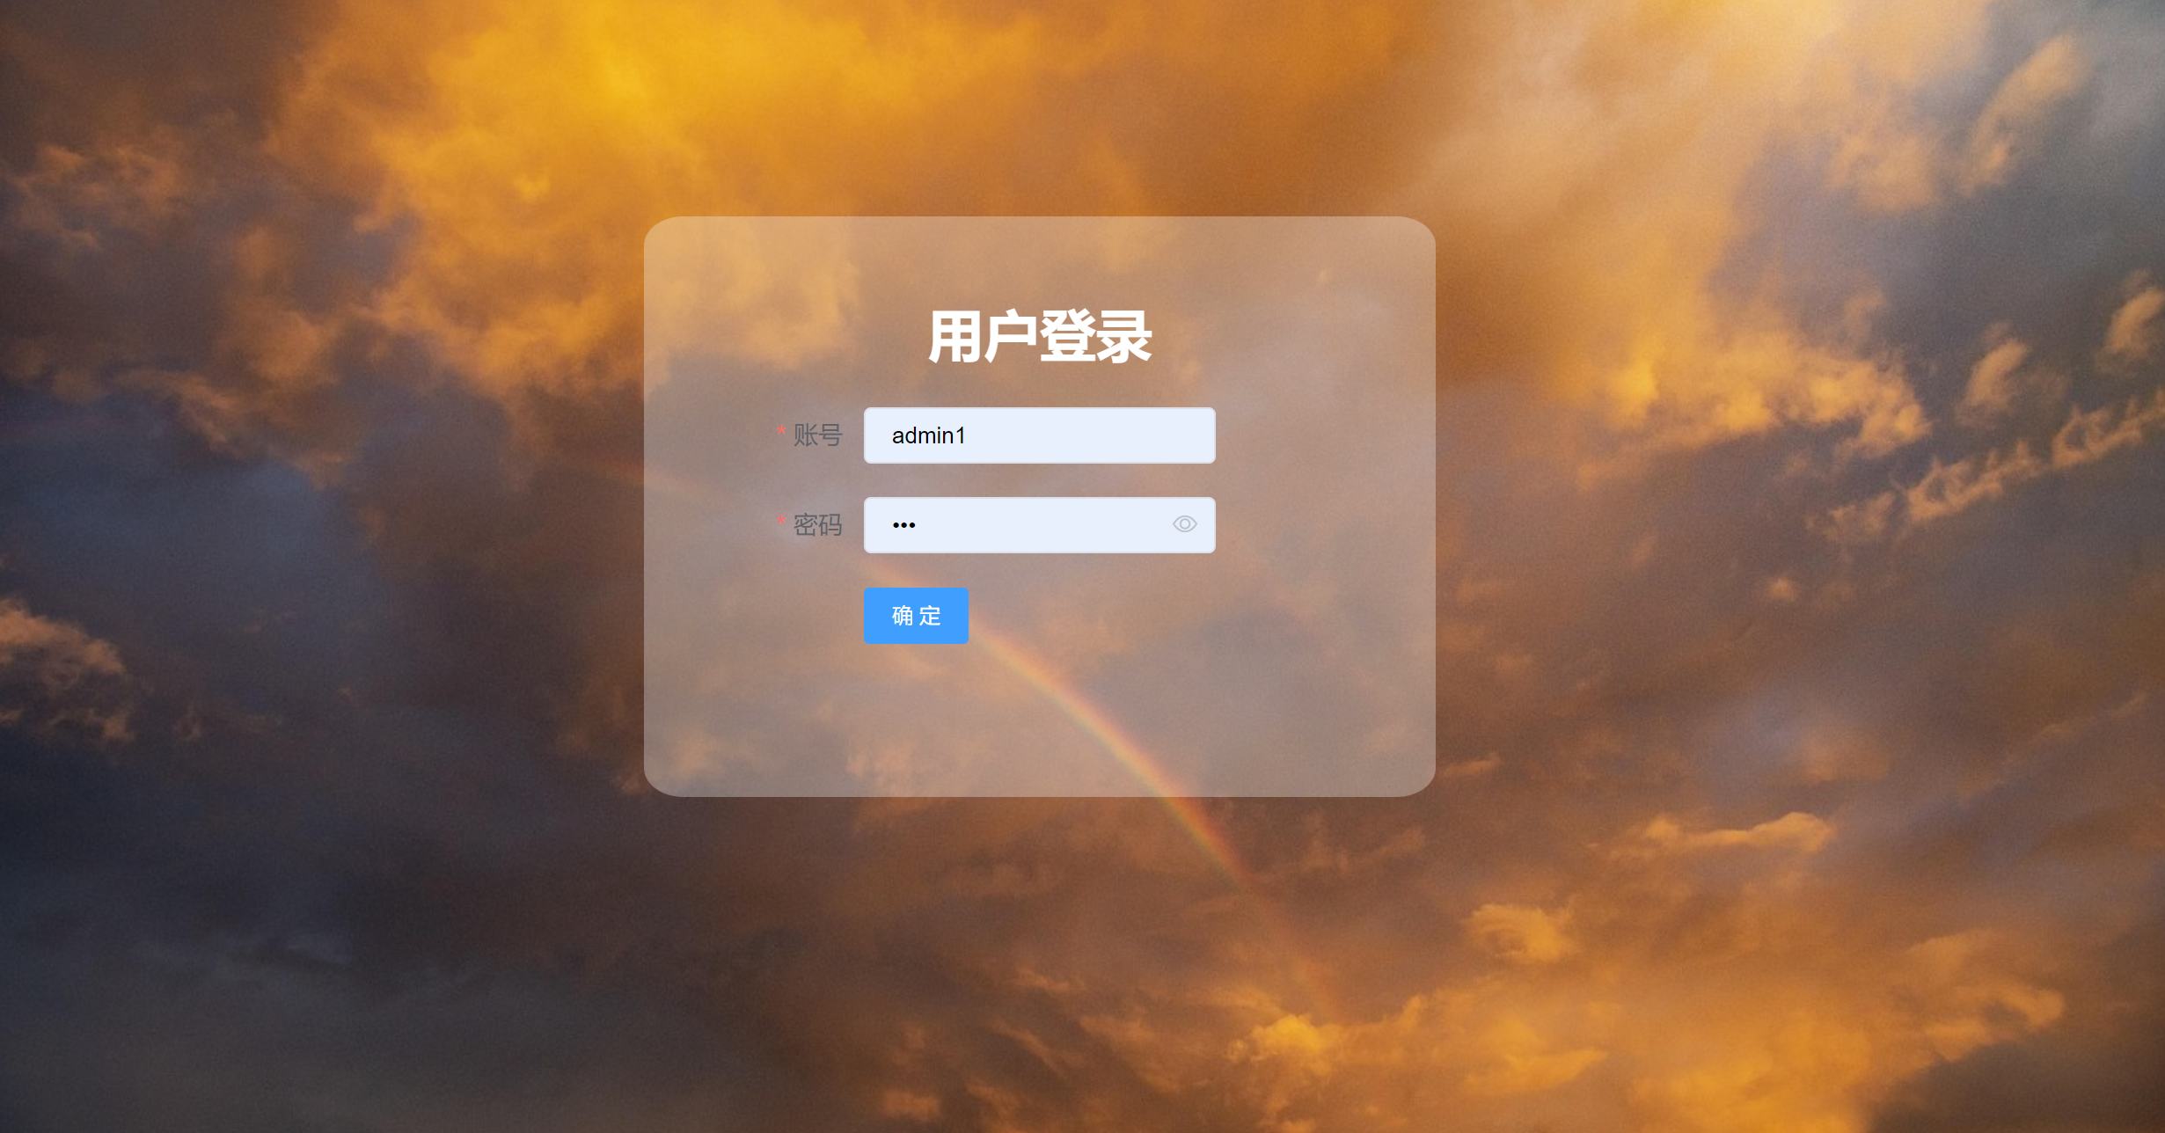
登录界面
根据账号的类型，访问不同的系统功能、系统数据及用户权限

Slide 24
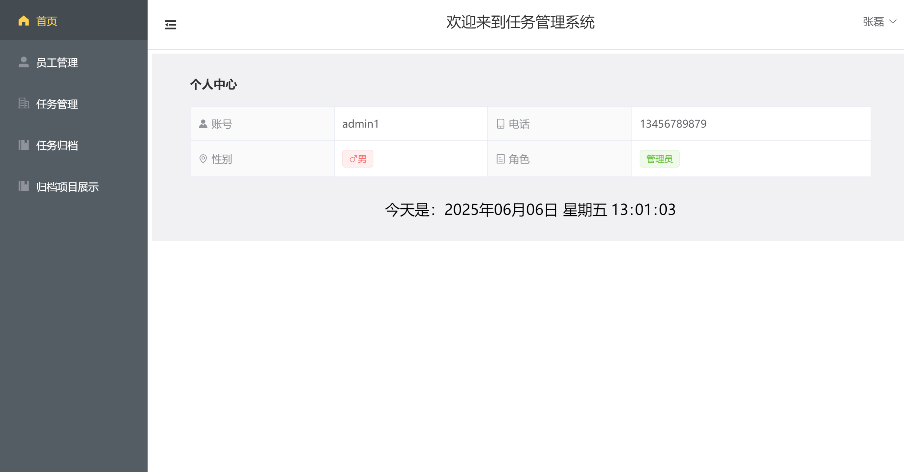
主管页面-首页

Slide 25
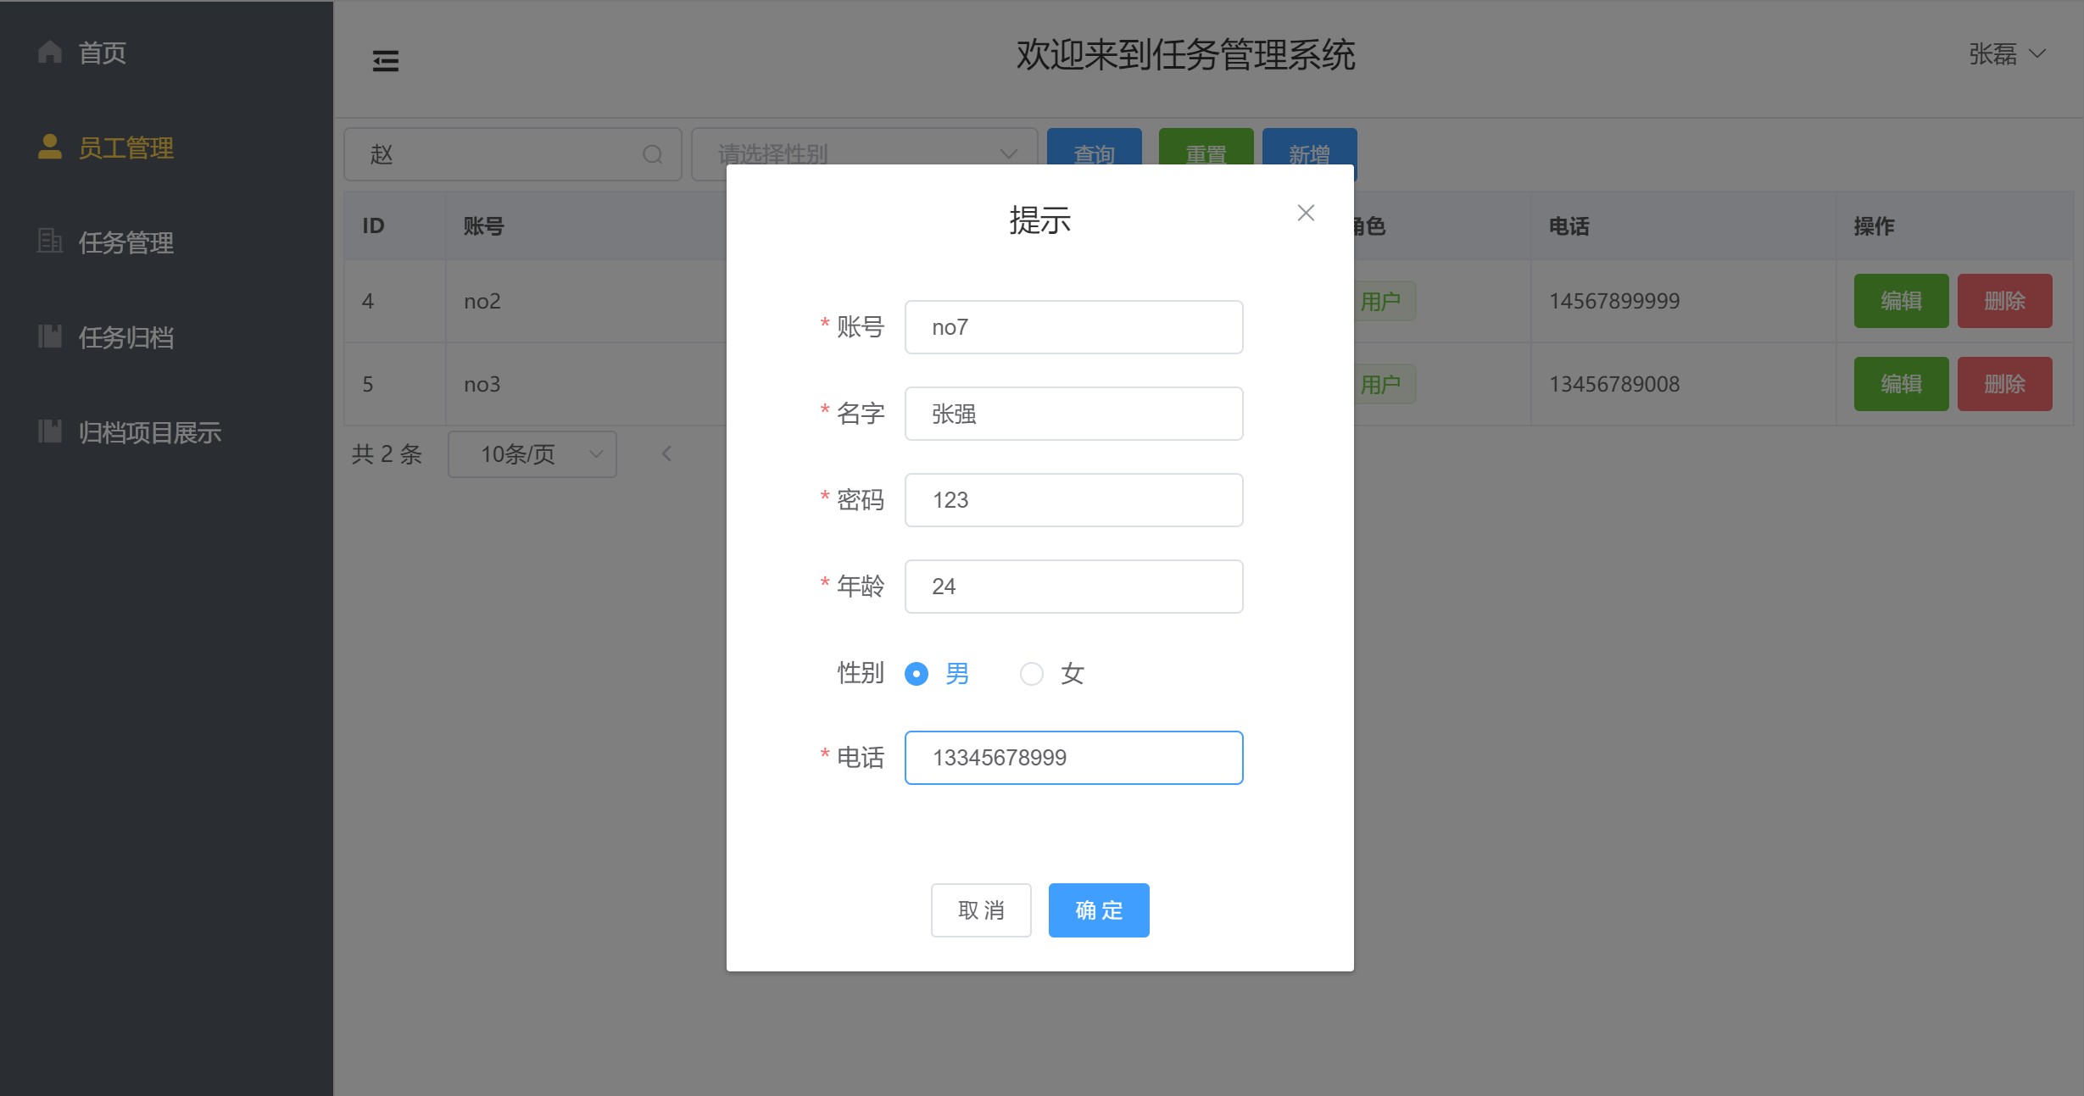
主管页面-员工管理
对员工信息进行增删改查

Slide 26
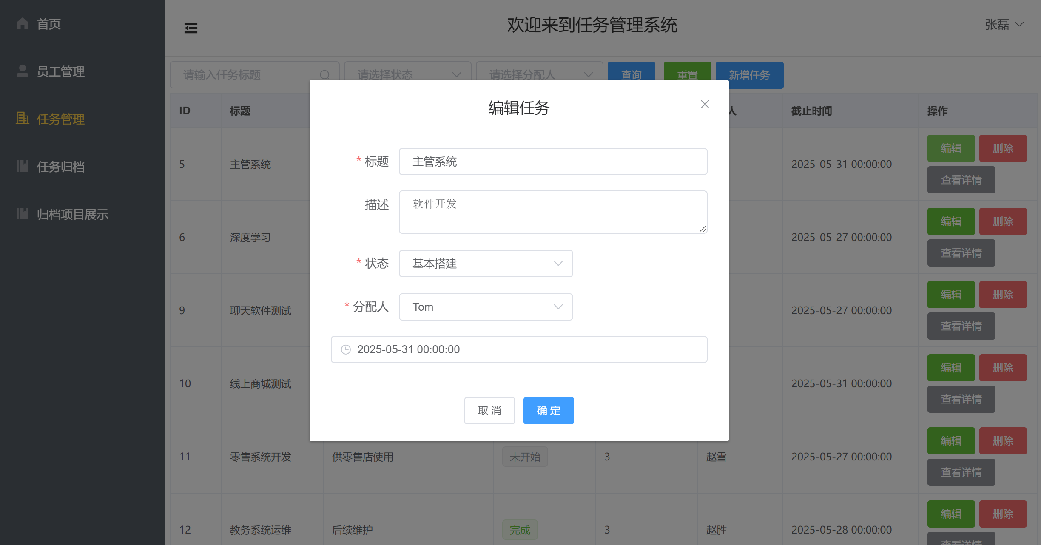
主管页面-任务管理
包括任务的增删改查，查看任务进度，分配任务给员工，查看任务的详情和任务评论

Slide 27
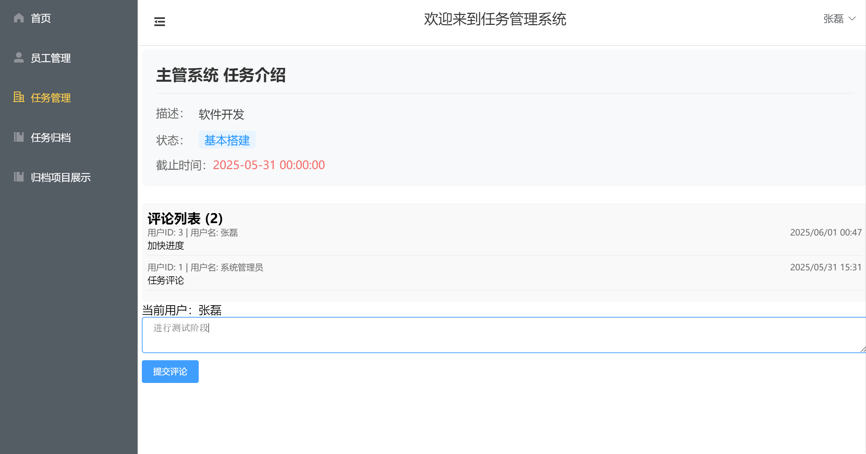
主管页面-任务管理
包括任务的增删改查，查看任务进度，分配任务给员工，查看任务的详情和任务评论

Slide 28
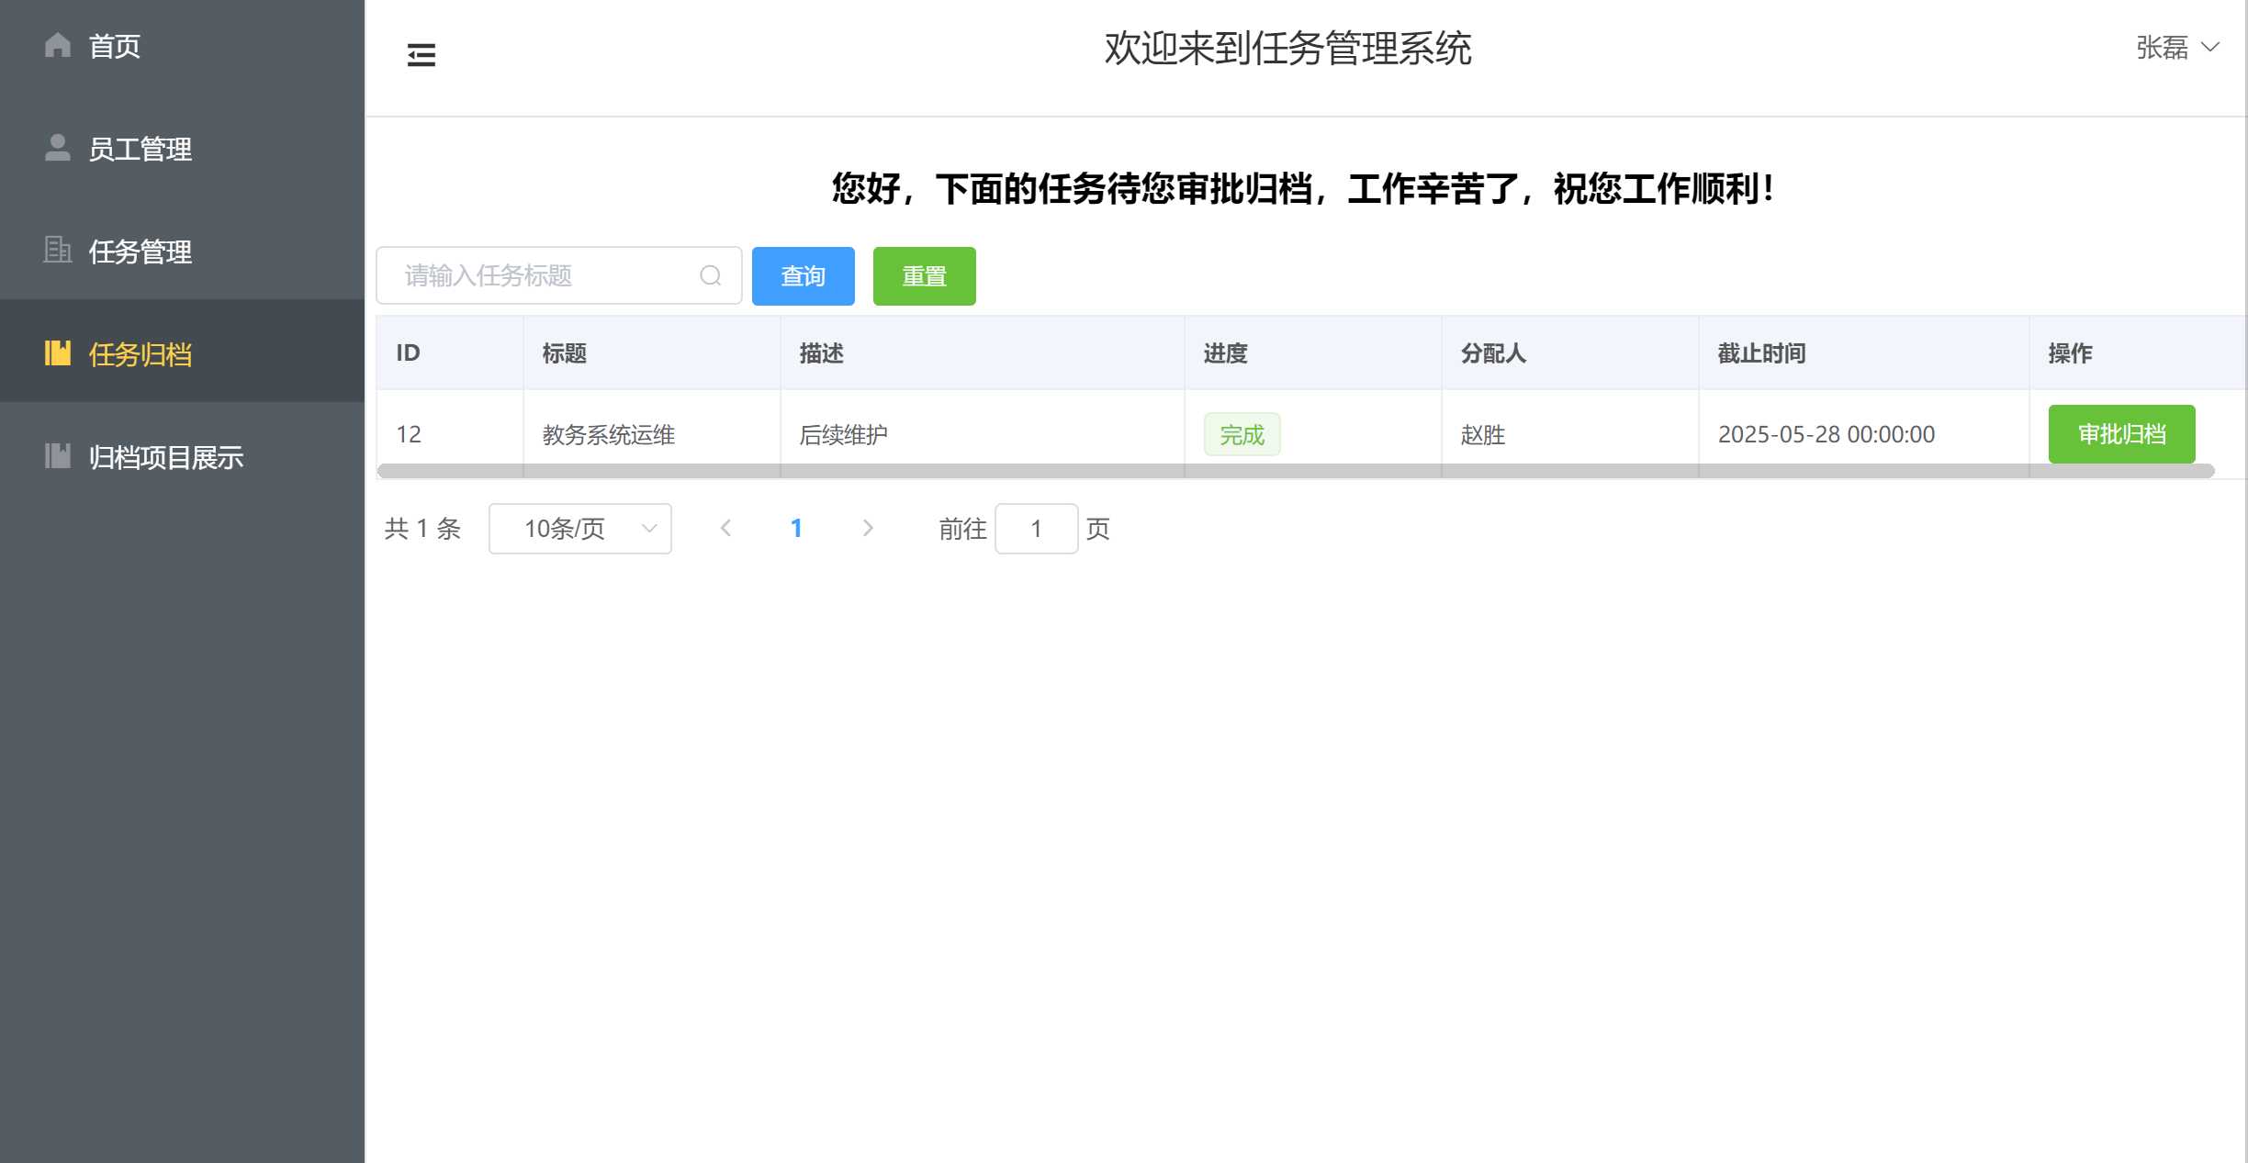
主管页面-任务归档
可以审批该主管创建的状态为已完成的任务，将其归档

Slide 29
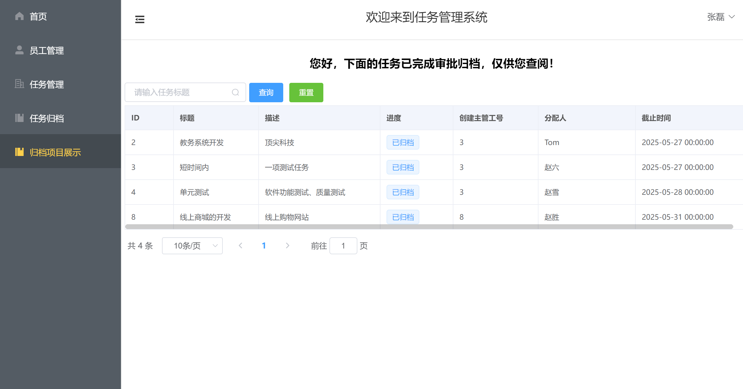
主管页面-归档项目展示
完成全部流程的任务不再在任务管理界面展示，都在这里展示

Slide 30
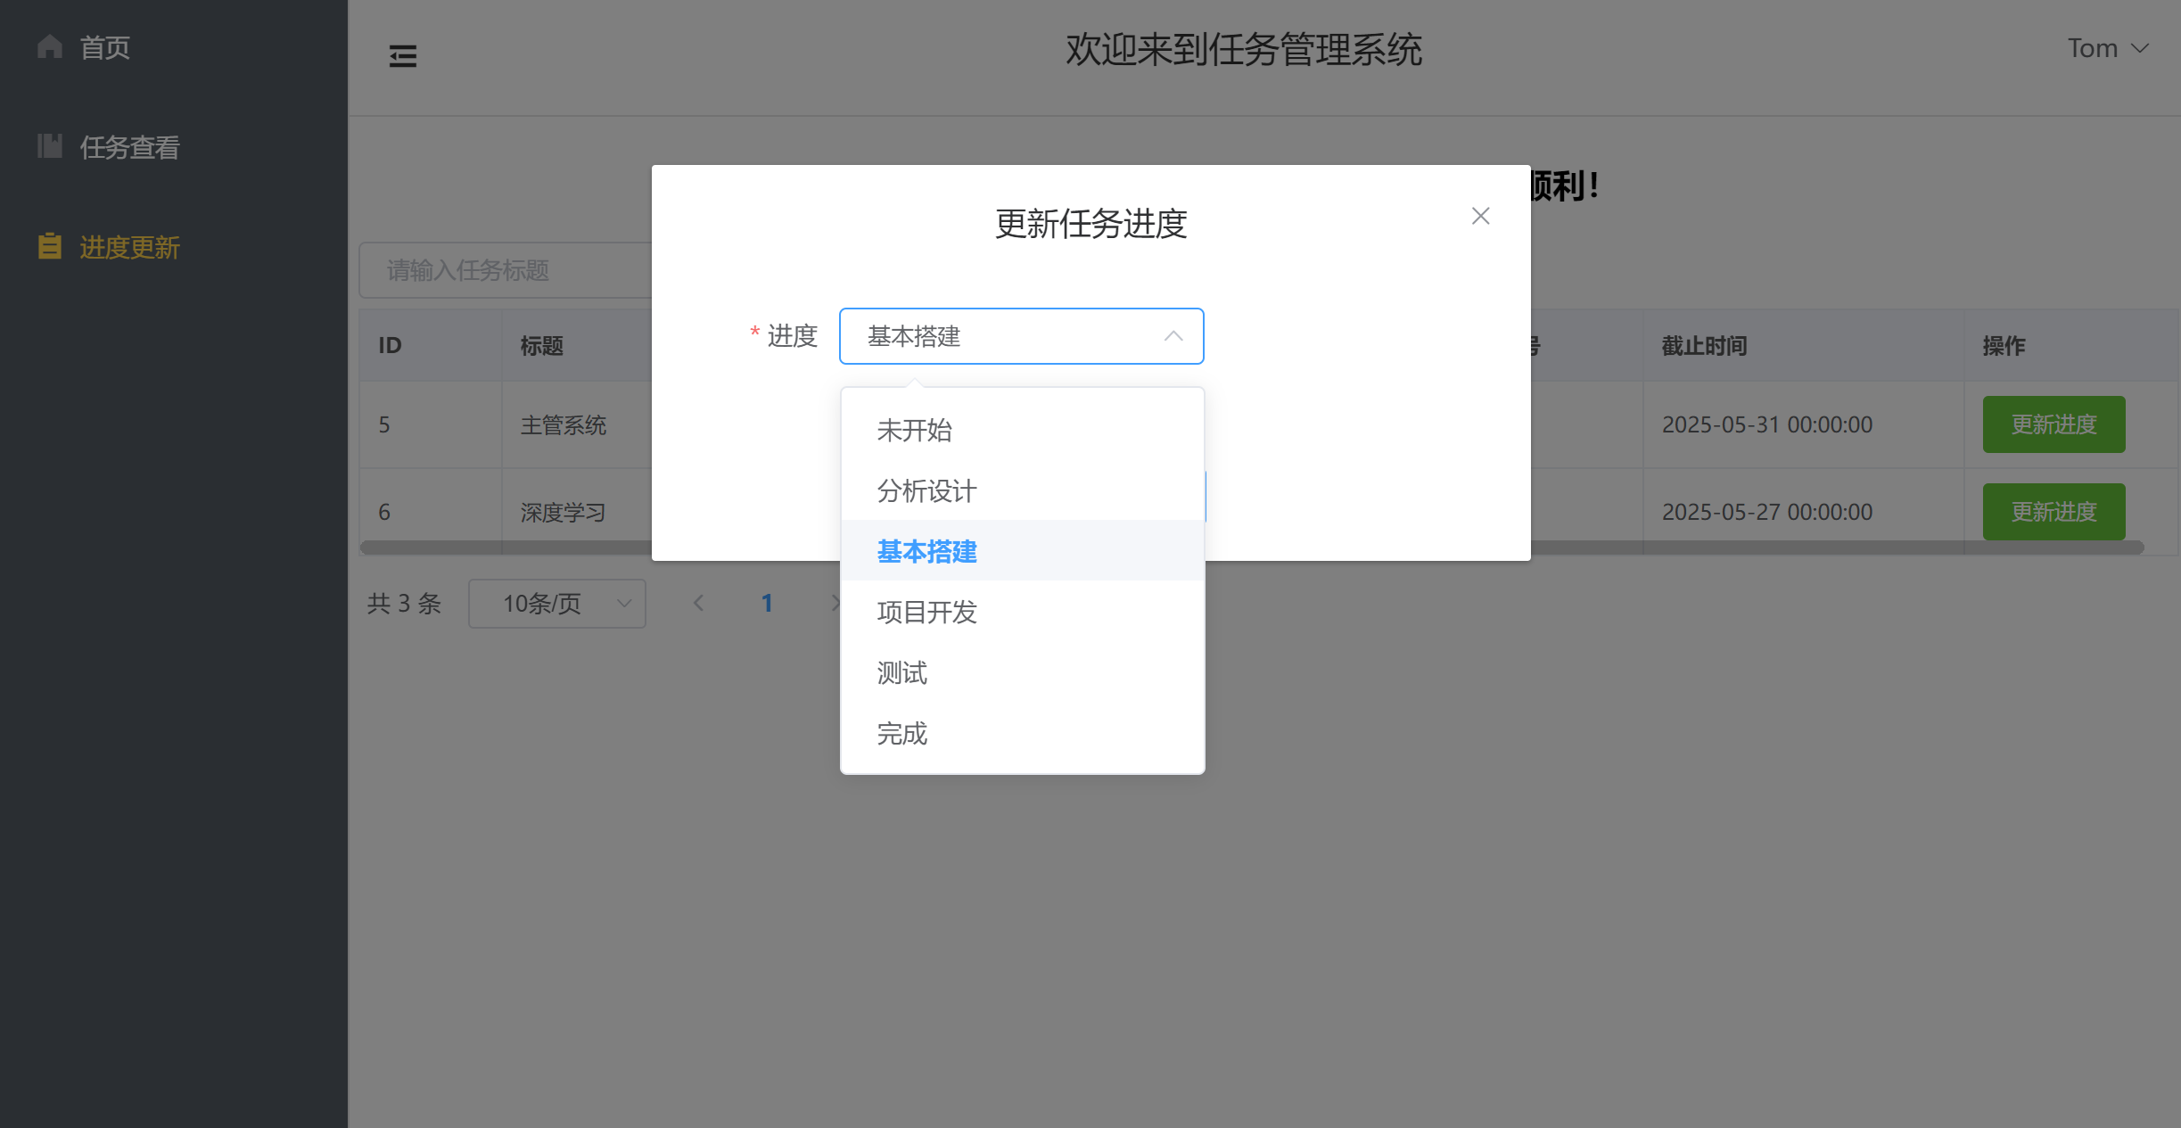
员工页面-进度更新
在进度更新界面，只可以查看分配给该员工的任务，更新进度

Slide 31
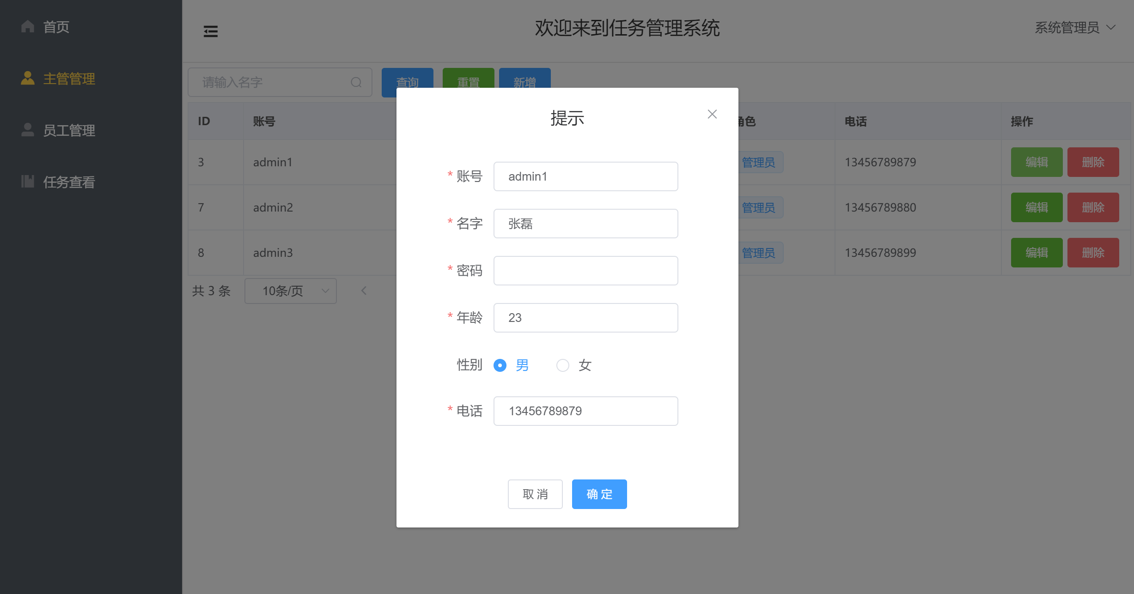
系统管理员页面-主管管理
对主管进行增删改查

Slide 32
应用测试
Application test

Slide 33
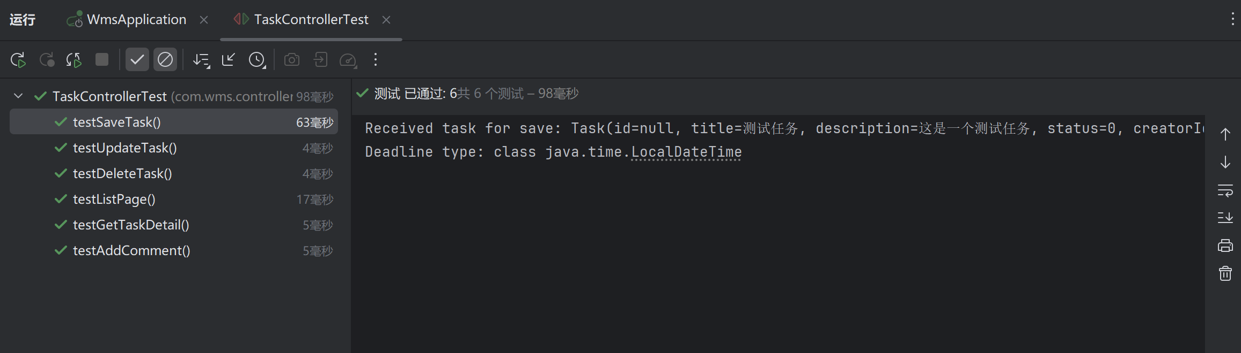
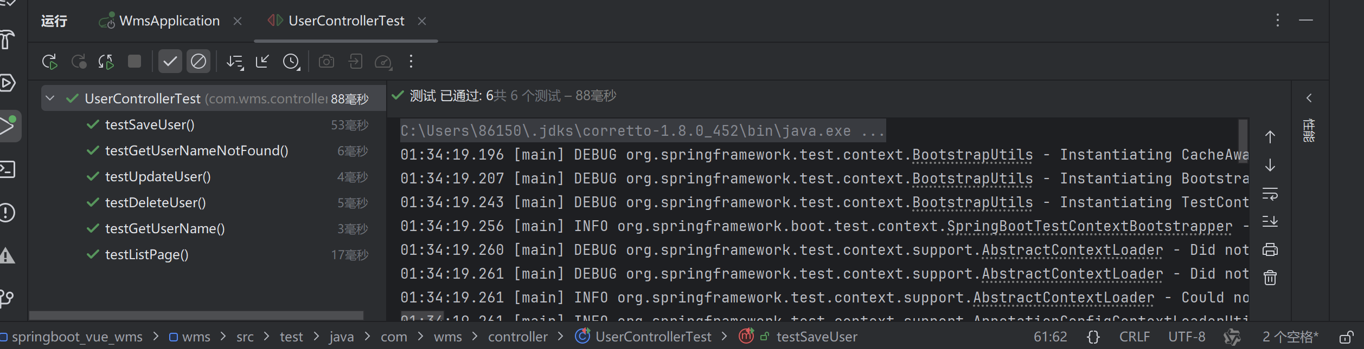
单元测试
任务相关的单元测试
1.概念说明：
单元测试是针对软件最小可测试单元（如方法、类）进行的测试，旨在验证单个组件的逻辑正确性。
2.工具：使用 JUnit（Java主流单元测试框架）自动化执行测试用例，断言预期结果与实际输出是否一致。
3.目标：确保代码逻辑的健壮性，提前发现集成前的局部缺陷，提升代码可维护性。
4.应用场景：
-测试控制器（Controller）的业务逻辑（如任务/用户的增删改查）。
-验证参数校验、异常处理等边界条件。
用户相关的单元测试

Slide 34
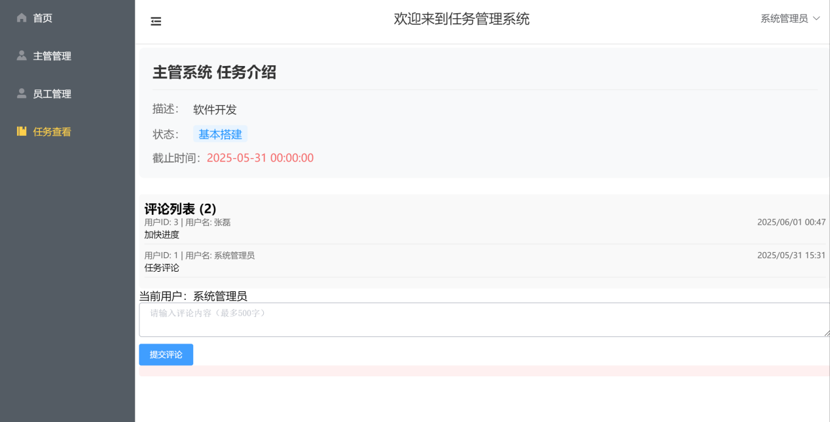
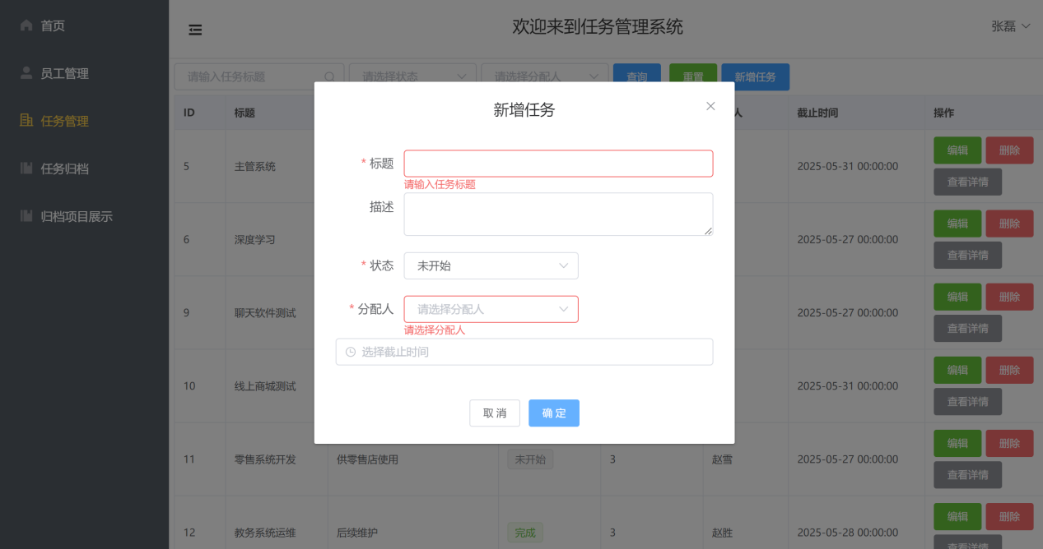
功能测试
1、链接测试：没有独立的页面，跳转正常
2、表单测试：非空检测
评论内容非空
概念说明：
功能测试基于用户需求规格，验证系统功能是否符合预期，确保用户操作流程的正确性。
1. 链接测试
- 目的：检查页面跳转、按钮链接是否正确响应，避免出现404错误或无效跳转。
- 场景：验证菜单导航、页面内链接（如“查看详情”“编辑”）的可用性。
2. 表单测试
- 目的：验证用户输入表单的合法性校验（如非空、格式、长度限制），防止无效数据流入系统。
- 核心测试点：
- 非空检测：必填字段（如任务标题、评论内容）未填写时给出提示。
- 数据格式：截止时间、状态值等是否符合业务规则。
任务表单内容非空

Slide 35
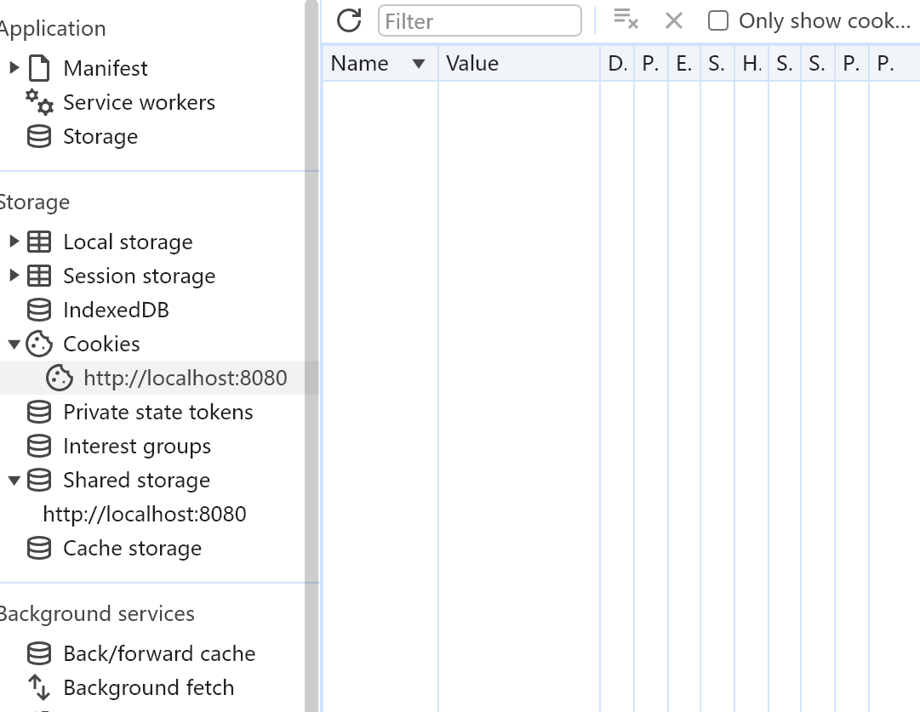
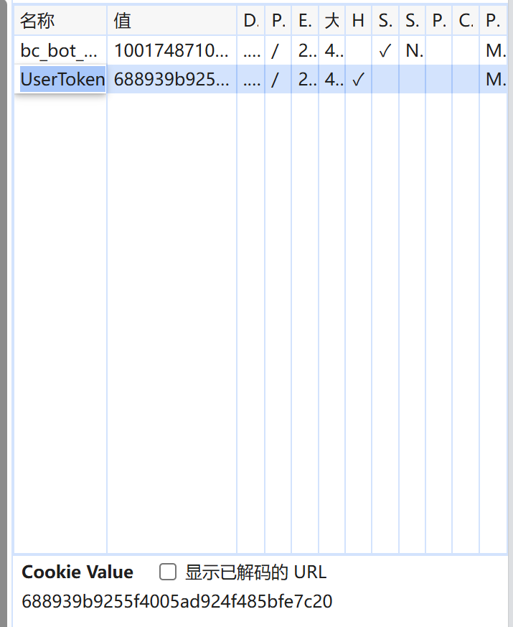
功能测试
3. Cookies测试
- 目的：验证用户会话管理的安全性，确保登录状态通过Cookie正确存储和验证。
- 测试场景：
- 未登录时：禁止访问受限页面，跳转至登录页。
- 登录后：Cookie中存储有效令牌（如UserToken），确保身份验证正确。
3、cookies测试
未登录时：
登录后：

Slide 36
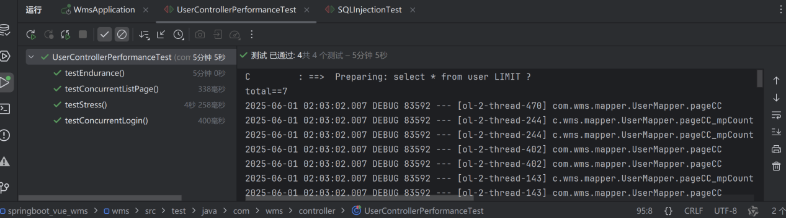
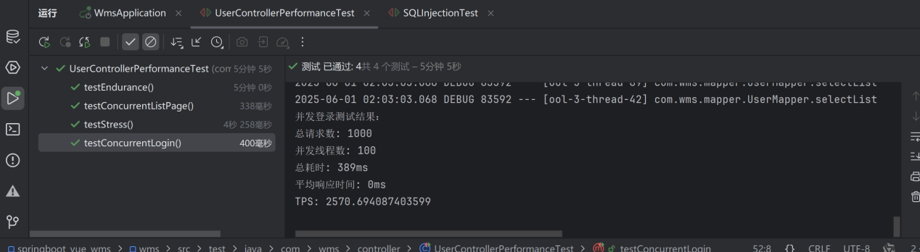
性能测试
概念说明：
性能测试用于评估系统在不同负载下的稳定性、响应速度和资源利用率，确保系统满足性能指标。
1. 并发测试（Concurrency Testing）
- 目的：模拟多个用户同时访问系统，测试系统处理并发请求的能力，检测是否存在线程安全问题。
2. 耐久测试（Endurance Testing）
- 目的：通过长时间运行系统（如持续数小时），验证系统在疲劳状态下的稳定性，发现内存泄漏、资源耗尽等潜在问题。
3. 负载测试（Load Testing）
- 目的：在预期负载（如模拟1000个用户）下，测试系统的响应时间、吞吐量是否符合设计要求。
4. 压力测试（Stress Testing）
- 目的：逐步增加负载至系统极限（如超过预期用户数），测试系统的容错能力和崩溃恢复机制。

Slide 37
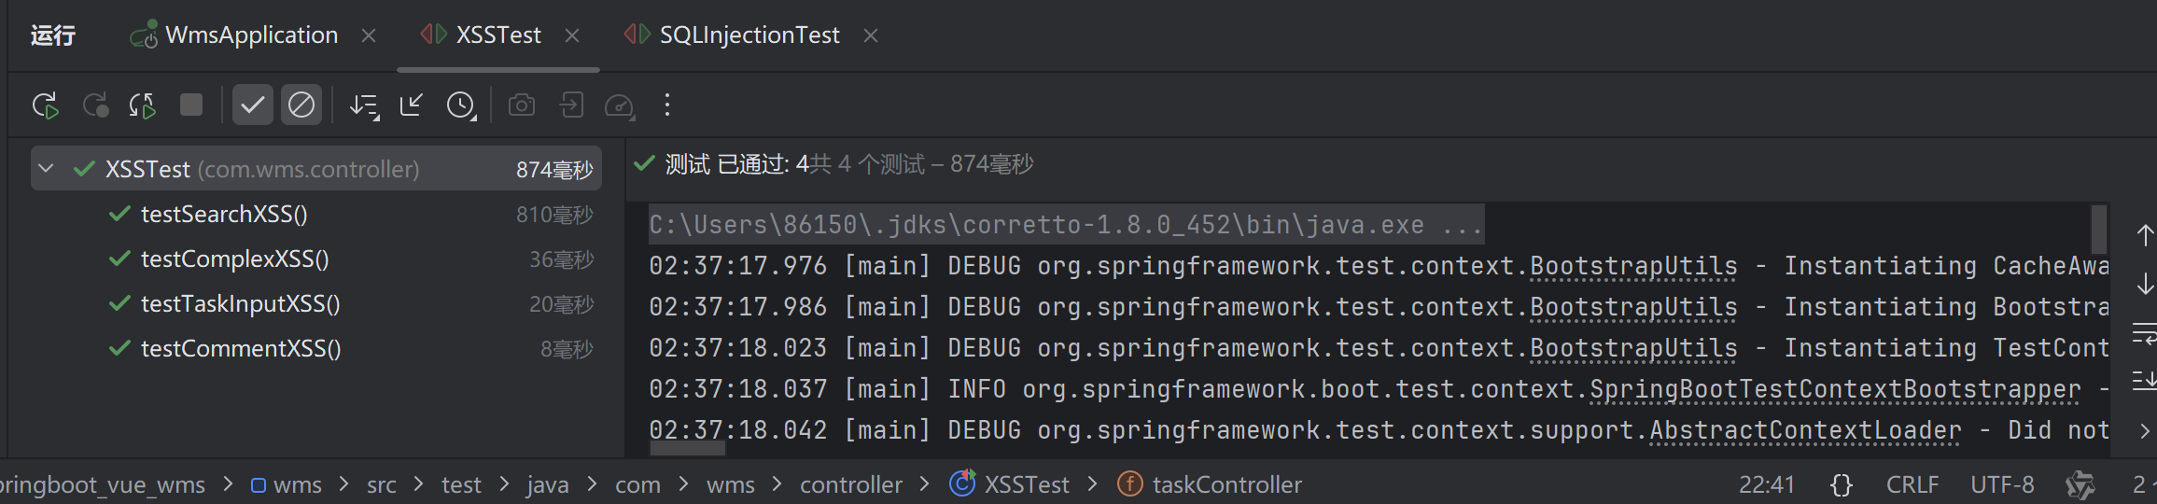
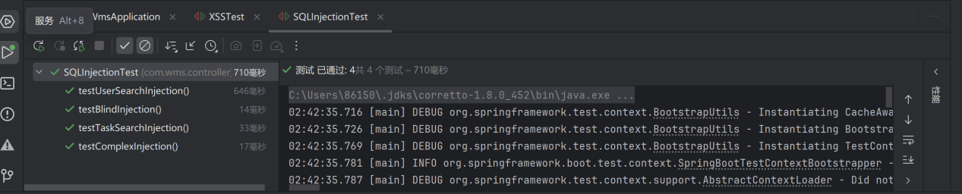
安全性测试
概念说明：
安全性测试用于发现系统潜在的安全漏洞，防止恶意攻击，确保数据和业务逻辑的安全性。
1. XSS测试（跨站脚本攻击）
- 目的：验证系统是否过滤或转义用户输入中的恶意脚本（如HTML/JS代码），防止攻击者通过页面注入代码窃取用户信息。
- 测试方法：在输入框中插入恶意脚本（如`<script>alert('XSS')</script>`），检测系统是否拦截或过滤。
2. SQL注入测试
- 目的：验证系统是否对用户输入的SQL语句进行预处理或参数化，防止攻击者通过构造恶意SQL语句窃取或篡改数据库数据。
- 测试方法：在输入框中插入SQL攻击语句（如`' OR 1=1--`），检测系统是否返回错误或泄露数据。
1.xss测试
2.sql注入测试

Slide 38
应用运维
Application O&M

Slide 39
web应用运维
1.内容维护：在内容维护方面，我们实时更新相关内容，对任务管理系统中的冗余和删漏有着严格的审核机制，并且在相关内容的更改环节，我们也会对相应管理员的身份进行验证，确保在更新内容的同时，尽量不保证出现一些较为低级的漏洞
2.SEO策略分析
a. 精准关键词优化：在网页标题等位置中合理分布关键词，确保自然融入，避免堆砌。例如，首页 标题可设置为 “高效任务管理系统，助力团队协作与项目进度把控”；在介绍任务管理功能的页 面，将 “任务分配与跟踪”“任务优先级设置” 等关键词自然融入段落中。
采用原因：关键词是用户搜索的核心依据，精准的关键词策略能让系统在搜索引擎结果中更精准 地匹配用户需求
b. 内部链接建设：在网站内部相关页面之间建立链接，形成链接网络。例如，在任务创建功能介绍页面添 加链接指向任务编辑页面；在文章末尾推荐相关的其他文章或功能页面，引导用户进一步浏览网站内容。
采用原因：内部链接有助于搜索引擎抓取网站更多页面，提升页面权重传递，同时方便用户在网站内导 航，增加用户停留时间。

Slide 40
应用性能和可用性分析
Application performance and availability analysis

Slide 41
web应用性能优化
1. 前端资源高效化
a.静态资源压缩与缓存：使用 Webpack/Gulp 对 JS、CSS 文件进行压缩，启用浏览器缓存（设置Cache-Control），并通过 CDN（如 Cloudflare）分发图片、字体等静态资源。
b.组件懒加载与代码分割：对非首屏组件（如任务详情页、报表模块）采用动态导入（import()），减少首屏加载时间。
c.前端渲染优化：使用虚拟 DOM 框架（如 React/Vue）减少 DOM 操作，结合requestAnimationFrame优化动画性能，避免重绘回流。
2. 后端服务轻量化
a.API 接口优化：合并高频低价值请求（如批量获取任务列表），采用 GraphQL 减少接口调用次数；对响应数据进行字段过滤（如仅返回必要字段）。
b.异步处理与队列机制：将耗时操作（如任务导出、邮件通知）放入消息队列，避免阻塞主线程。
c.代码层面优化：使用异步框架）处理 IO 密集型任务，减少 CPU 空转；避免循环内同步操作，采用流式处理大数据量。

Slide 42
web应用可用性调优
1.自动数据备份 —— 防止数据丢失
a.数据库定时备份：用脚本每日全量备份数据库，每周保留一次完整备份。
b.异地存储备份：将备份文件同步到外部硬盘或云存储（如 OSS、S3），避免服务器宕机时备份丢失。
c.备份验证：每月随机选择一个备份文件，在测试环境恢复验证，确保备份可正常使用。
2、故障重试与降级 —— 提升用户体验
a.接口重试机制：在前端或后端对失败的 API 请求添加重试逻辑。
b.功能降级策略：当依赖服务（如图片服务）异常时，切换至本地默认图片或简化功能。
3、基础监控与告警 —— 实时发现问题
a.轻量级监控工具：使用开源工具如 Node Exporter（配合 Prometheus） 或 Zabbix 监控服务器 CPU、内存、磁盘空间，设置阈值（如 CPU 使用率 > 80%、磁盘剩余空间 < 10%）。
b.接口健康检查：编写简单脚本（如 Python）定时调用核心 API（如登录、任务列表接口），通过 HTTP 状态码（200）和响应时间（<1s）判断服务是否正常。
c.告警通知：异常时通过邮件或企业微信机器人推送通知

Slide 43
应用安全性分析
Application security analysis

Slide 44
web应用安全性分析和调优
1.潜在安全隐患分析
a. 注入攻击风险
SQL 注入：用户输入未过滤（如任务搜索、登录表单），可能通过构造恶意 SQL 语句（如' OR 1=1 --）绕过验证或获取敏感数据。
XSS 攻击：任务描述、评论等富文本内容未过滤 HTML 标签，攻击者可注入<script>执行恶意代码。
b. 认证与授权漏洞
会话管理缺陷：Cookie 未设置HttpOnly/Secure属性，易被脚本读取或中间人攻击。
权限绕过：未严格验证用户操作权限（如普通用户修改他人任务）。
c. 敏感信息泄露
错误信息暴露：数据库连接失败时返回详细堆栈信息（如 MySQL 错误日志）。
密码存储：明文存储或使用弱哈希（如 MD5）存储用户密码。

Slide 45
web应用安全性分析和调优
2.防护策略
a.实施HTTPS：
①立即迁移至HTTPS：为网站启用SSL/TLS证书，确保所有内容通过加密连接传输。可以使用Let's Encrypt等免费证书服务，或者购买商业证书。
②强制HTTPS重定向：在服务器配置中设置自动从HTTP重定向到HTTPS，确保用户始终通过安全连接访问网站。
b.监控与更新：
持续监控：定期使用安全扫描工具如Acunetix进行安全扫描，及时发现并修复新出现的安全问题。
保持系统更新：确保服务器操作系统、中间件、框架和所有依赖库保持最新，以修复已知的安全漏洞。
3.补充完善安全性测试（测试结果在“应用测试”部分）
a.防止 XSS 注入
在测试文件中，测试用例尝试向不同的输入字段（如任务标题、描述、评论内容、用户姓名等）注入 XSS 脚本，然后检查系统的响应。从测试结果来看，如果系统在面对这些恶意输入时能正常处理（返回状态码 200 或 400），很可能在接收输入时进行了验证和过滤。
b.防止 SQL 注入
在测试用例中，测试用例尝试向不同的搜索字段（如任务标题、描述、用户名、工号等）注入 SQL 代码，然后检查系统的响应。如果系统在面对这些恶意输入时能正常处理（返回状态码 200），很可能使用了参数化查询。

Slide 46
THANK YOU FOR WATCHING
感谢您的观看

